Slide 1
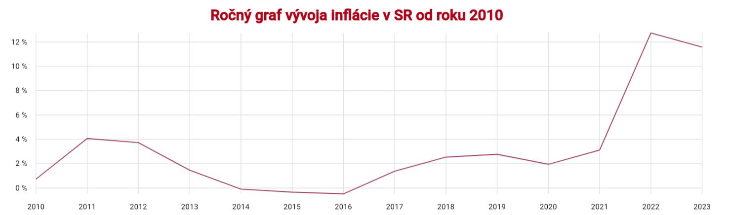
Hyperinflácia
Inflácia - všeobecný nárast cien ekonomických statkov -> zníženie kúpnej sily peňazí
Mierna inflácia : 1 – 9 %
Cválajúca inflácia : 10 – 1 000 %
Hyperinflácia : viac ako 1 000 %

Slide 2
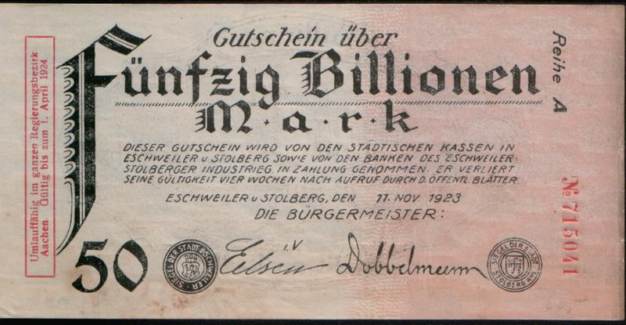
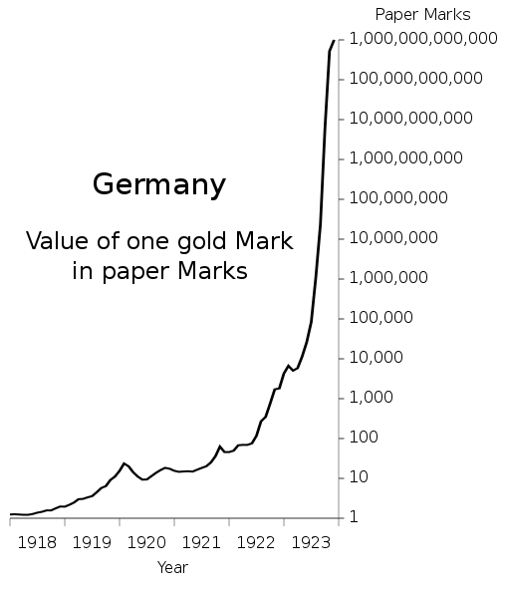
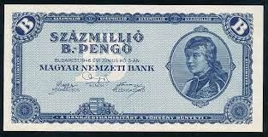
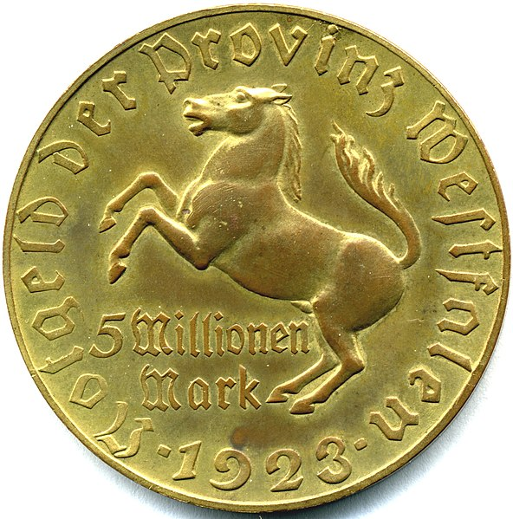
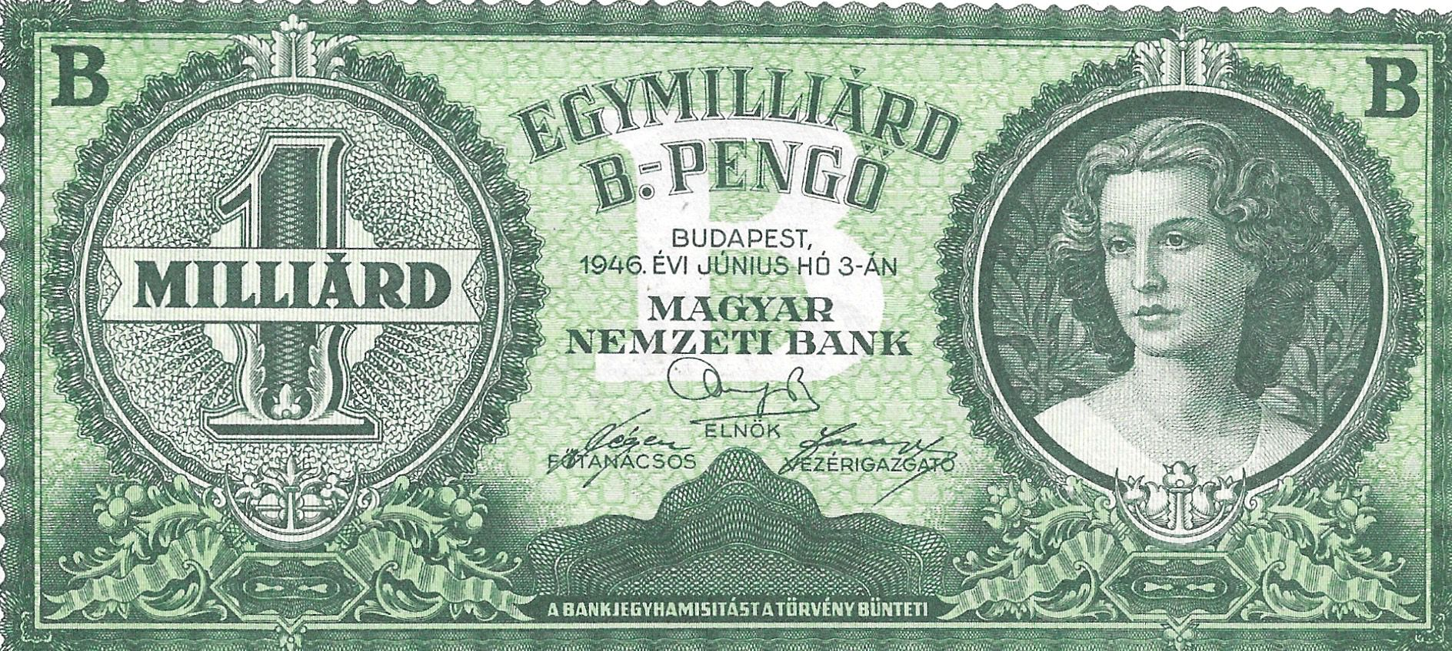
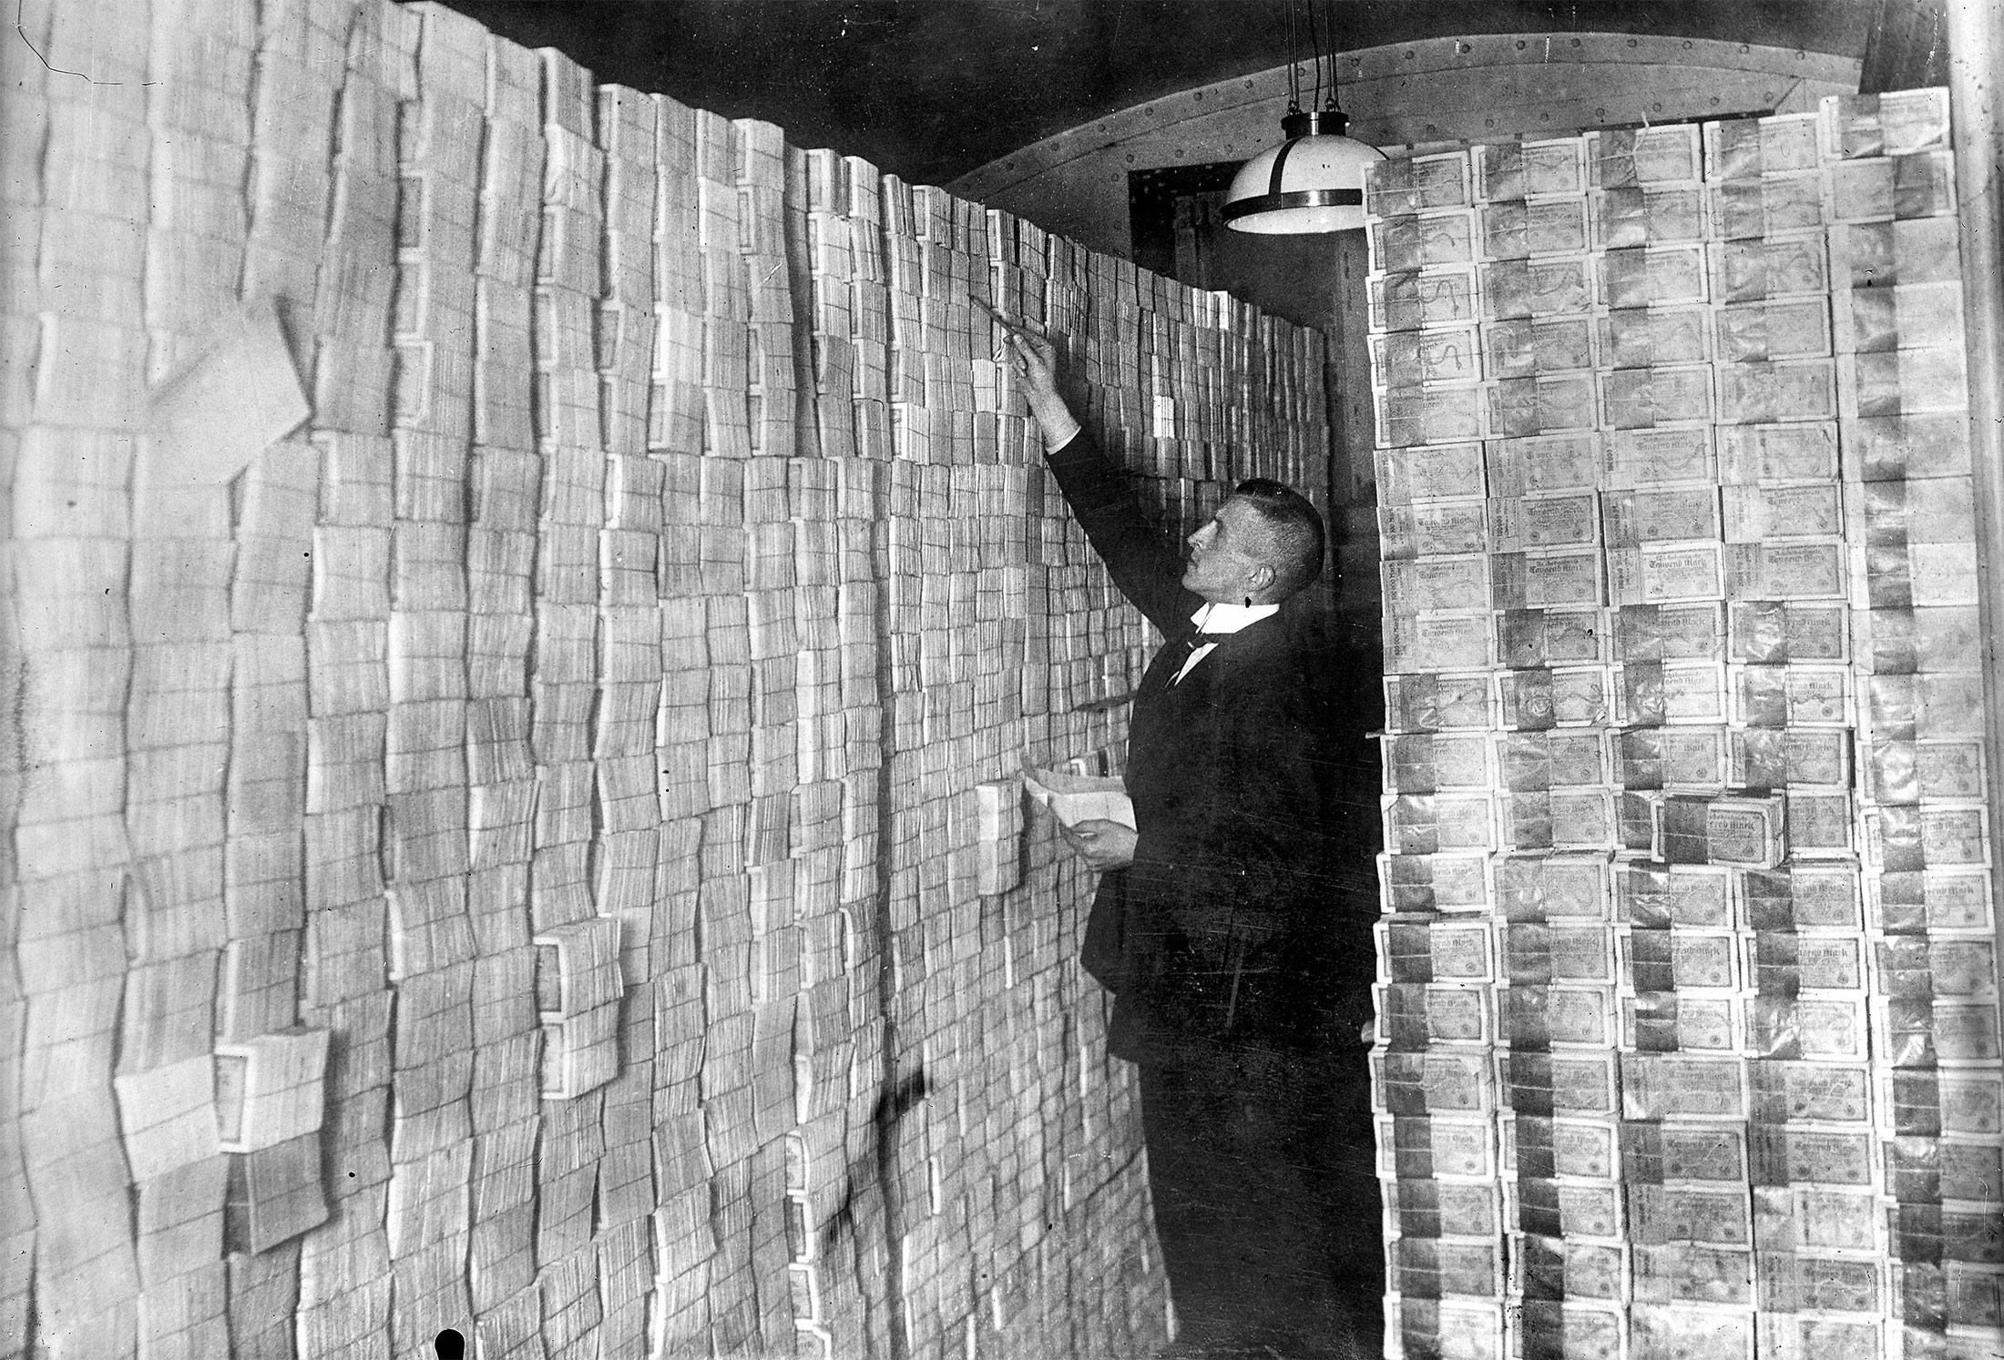
Povojnová inflácia
Weimarská republika Maďarsko

Slide 3
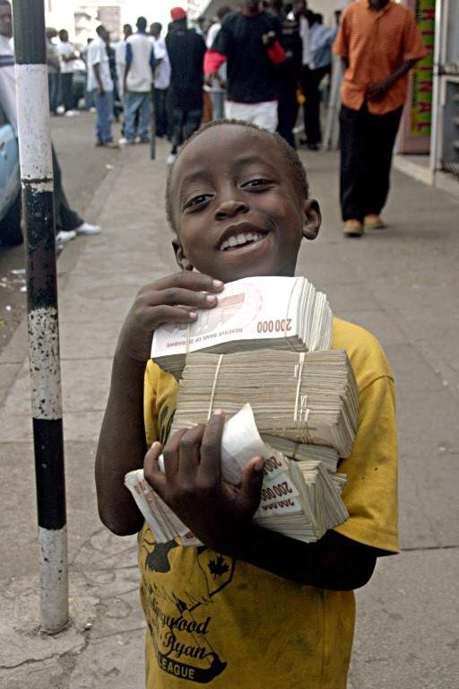
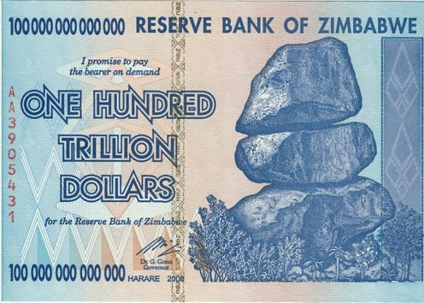
Zimbabwe
2007 – 2009
Najvyššia mesačná inflácia v novembri 2008 : 79 600 000 000%
Príčiny : pozemkové reformy, tlač peňazí, obmedzená výroba

Slide 4
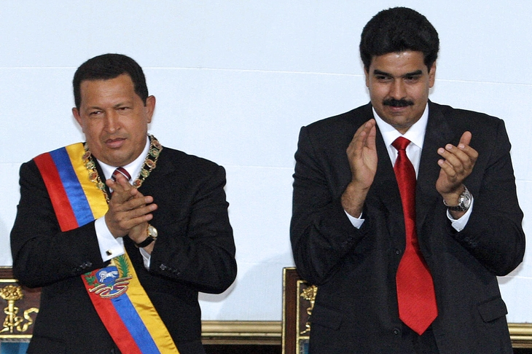
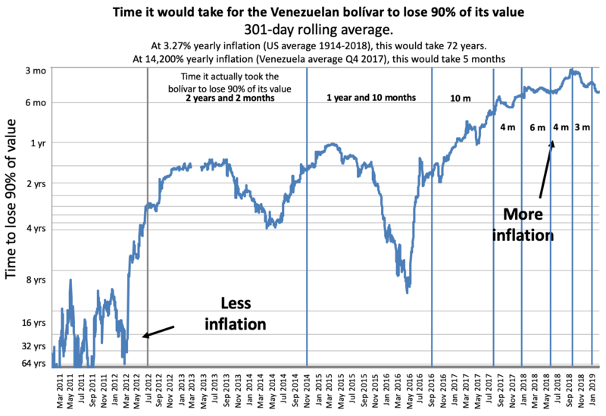
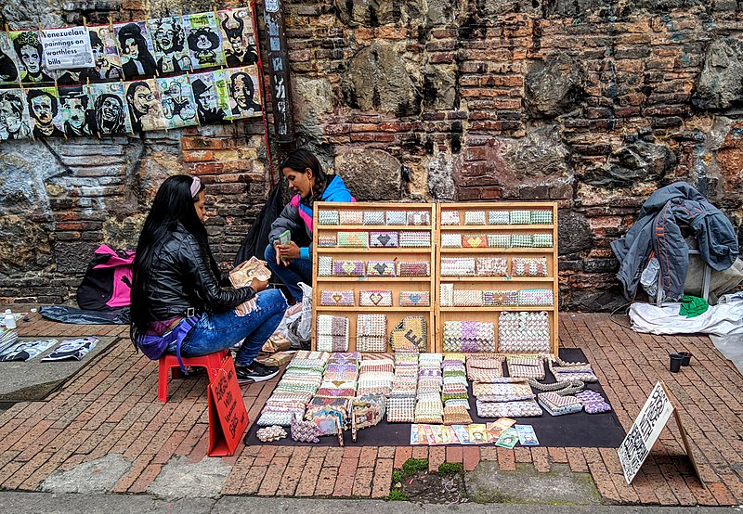
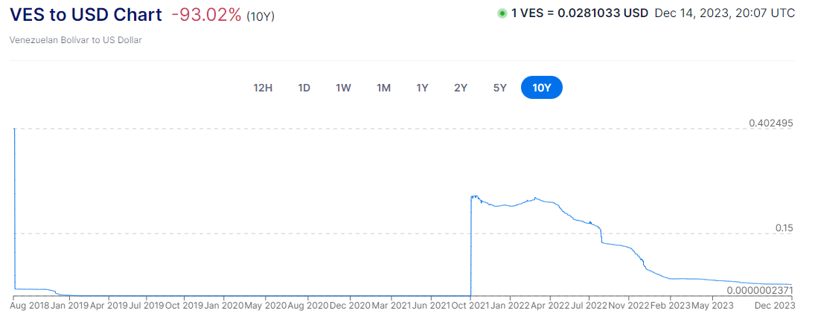
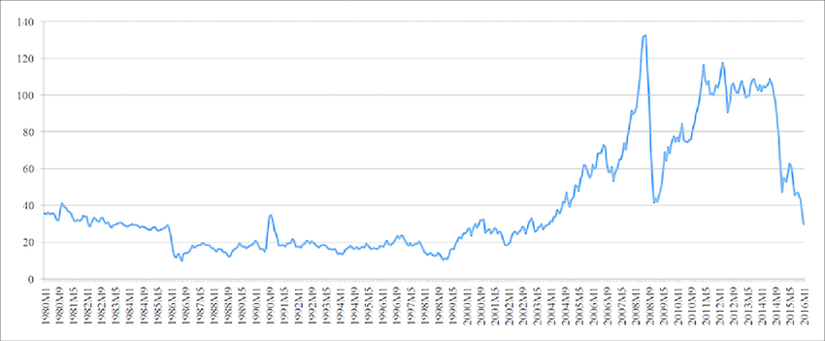
Venezuela

